Slide 1
Эндогенное развитие как стратегический ресурс аграрного роста в условиях глобальных вызовов
Алексей Валерианович Голубев
заслуженный деятель науки РФ, доктор экономических наук, профессор,
главный научный сотрудник

Slide 2
Геополитическая обстановка
(ВНЕШНИЕ УСЛОВИЯ)
Беспрецедентное санкционное давление и вводимые запреты и ограничения на продажу российской нефти, газа и ряда других ресурсов, а также сбои в логистике вынуждают находить новые каналы сбыта на глобальных рынках, которые, как правило, не приносят прежних доходов.
Современная геополитическая обстановка диктует необходимость принятия новых экономических решений.

Slide 3
Ресурсная база для экономического развития
(ВНУТРЕННИЕ УСЛОВИЯ)
огромные запасы нефти, газа, леса и всевозможных руд;
большие земельные площадях;
водные ресурсы - полноводные реки, многочисленные природные и искусственные хранилища пресной воды позволяют значительно расширять масштабы мелиорации земель для устойчивого производства сельскохозяйственной продукции, а также вырабатывать на гидроэлектростанциях дешевую и экологически безопасную энергию в больших объемах.
Подобной ресурсной базой не располагает никакое другое государство.

Slide 4
Мировой опыт функционирования экономики в кризисных условиях
Стимулирование потребительского спроса и внутренних инвестиций в сложные периоды.
США во время великой депрессии в первой половине прошлого века направляли большие средства на строительство дорог, что позволило им существенно смягчить её негативное воздействие на национальную экономику и население страны.
Китай в период глобального кризиса конца первого десятилетия нынешнего века, повышая доходы своих граждан, которые компенсировали падение спроса на китайские товары на мировых рынках.
Кризис не только угрозы, но и возможности.

Slide 5
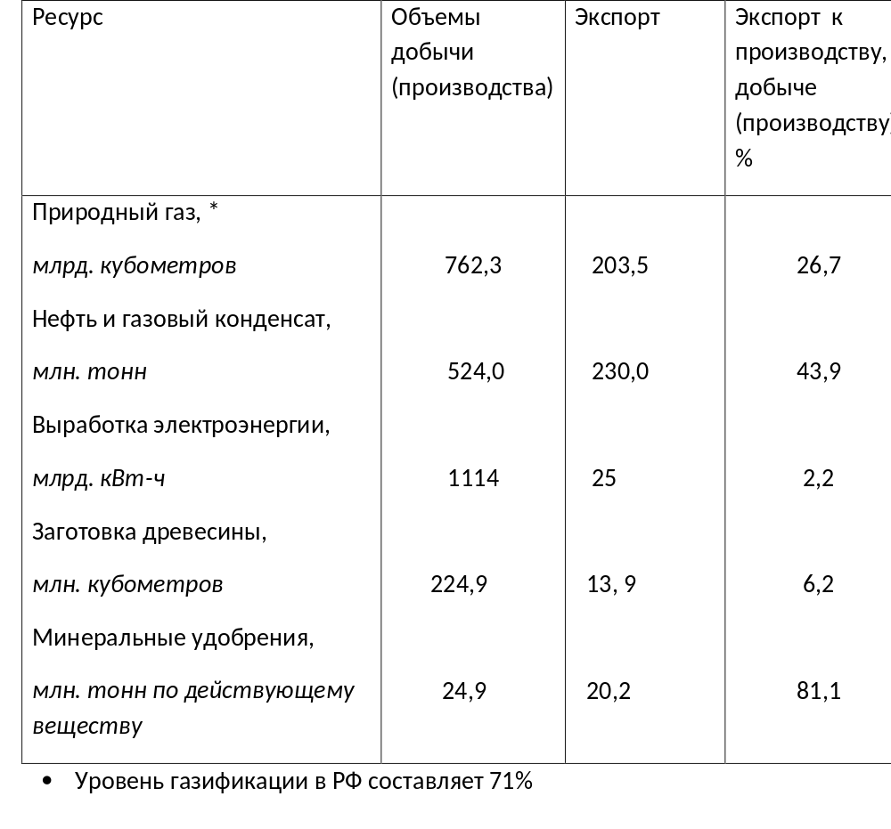
Добыча (производство) некоторых ресурсов в РФ и их экспорт в 2021 году

Slide 6
Уникальные возможности развития сельского хозяйства РФ
Перспективы развития сельского хозяйства
Интенсивно (вертикально) – рост урожайности с.-х. культур и продуктивности животных
Экстенсивно (горизонтально) – ввод в оборот заброшенных с.-х. земель
Оба этих направления требуют гораздо больших объемов внесения минеральных удобрений (2022 г. – 60 кг д. в./га, развитые страны - 250-400 кг/га, Китай – более 500 кг/га).
Это позволит компенсировать снижающееся десятилетиями природное плодородие почвы
Обеспечить хотя бы простое воспроизводство в сельском хозяйстве

Slide 7

Дом аграрной экономики

Slide 8
Конвертация части ныне продаваемых за пределы страны сырьевых и энергетических ресурсов в конечные продукты с высокой добавленной стоимостью
∆ сырьевые и энергоресурсы на приемлемых для аграриев условиях→
∆ производство конечного продукта → насыщение внутреннего рынка (импортозамещение) +
экспорт товаров с высокой добавленной стоимостью

Slide 9
Развитие сельского хозяйства на основе эндогенных источников роста, в частности, посредством активизации сельской локальной экономики
Преимуществом сельской локальной экономики служит ориентация на первоочередное использование внутренних ресурсов – местной рабочей силы, доступных для освоения подавляющим большинством работников средств производства и технологий, задействования традиционных ремесел, умений и навыков населения, преимущественное освоение региональных сырьевых и энергетических ресурсов и т.д.
Это выгодно отличает её от крупных СХО и, тем более, агрохолдингов, функционирующих преимущественно на основе импортных инноваций и техники.
Ведение сельского хозяйства по зарубежным лекалам и на базе завозимых в страну средств производства, включая расходные материалы, делает его особенно уязвимым в условиях антироссийских санкций, создавая потенциальную угрозу для национальной продовольственной безопасности.

Slide 10
Новый этап развития сельского хозяйства и сельских территорий
Крупные СХО и агрохолдинги на определенном этапе выполнили свою миссию (во многом за счет львиной доли господдержки), обеспечив, совместно с другими сельхозпроизводителями, продовольственную безопасность. Но они породили и массу проблем на селе (безработица и др.).
Ментальность: сельское хозяйство – производственная площадка, разновидность бизнеса.
Наступает новый этап развития сельского хозяйства и сельских территорий, который могут обеспечить, главным образом, субъекты сельской локальной экономики.
Ментальность: Сельское хозяйство - место обитания (работы и проживания).

Slide 11
Краткие выводы
Развитие экономики в сложной геополитической ситуации должно быть повернуто в сторону направления имеющихся ресурсов в отечественные отрасли и, прежде всего, в сельское хозяйство. Аграрный сектор уже продемонстрировал способность к быстрому росту, опережающему средние темпы по российской экономике. Кроме того, даже на фоне беспрецедентных антироссийских санкций продовольствие не подлежит запрету на экспорт подобно нефти и газу.
В сельском хозяйстве целесообразно произвести структурные сдвиги в пользу малых и средних форм хозяйствования, локальной экономики. Данное развитие позволит задействовать внутренние ресурсы, одновременно решив ряд социальных, экологических и геополитических задач. Дополнительным аргументом в пользу эндогенного вектора аграрной динамики служит гораздо меньшая зависимость субъектов сельской локальной экономики от размеров господдержки, без которой крупные СХО и агрохолдинги едва ли могут поддерживать объемы производства продовольствия.
В данных условиях приоритет должен отдаваться эндогенному развитию, способному обеспечить новое качество не только аграрного роста, но и всей российской экономики.

Slide 12
Спасибо за внимание!
avgolubev@viapi.ru

